Slide 1


Eco Cash

Slide 2

ANGGOTA KELOMPOK
Patrick Timotius Stevens
Gusti Mahsa Farrell Savero
Dellon Davansyah
Dimas Arifil Azizi
(1203222101)
(1203220112)
(1203220144)
(1203220197)

Slide 3
LATAR BELAKANG
Pengeluaran plastik yang tinggi di zaman sekarang mempengaruhi ekosistem manusia, konsumsi global plastik terus meningkat seiring dengan pertumbuhan populasi dan ekonomi. Pengelolaan sampah plastik yang buruk dapat mencemari air, tanah, dan udara, serta mengancam keanekaragaman hayati dan kesehatan manusia.

Slide 4
TUJUAN
Mengembangkan sebuah website yang berfokus pada penanggulangan sampah, khususnya sampah yang susah untuk di daur ulang dan tidak terkelola dengan baik, untuk memberikan dampak positif bagi lingkungan dan dunia.

Slide 5
SOLUSI
Dengan adanya Eco Cash, kami mengharapkan masyarakat untuk dapat mengetahui dan membedakan antara jenis sampah organik dan sampah unorganik.
Dengan menggunakan website, masyarakat diharapkan dapat dengan mudah mengakses Eco Cash dan mempergunakannya sebaik mungkin untuk mengelola sampah rumah tangga yang tidak mudah di daur ulang.

Slide 6







FITUR
ADMIN
CLIENT
Edit Data Admin
Setor Sampah
Edit Data Nasabah
Tarik Tunai
Edit Data Sampah
Histori Setor
Mencetak File Excel
Histori Tarik
Histori Setor
Histori Tarik

Slide 7
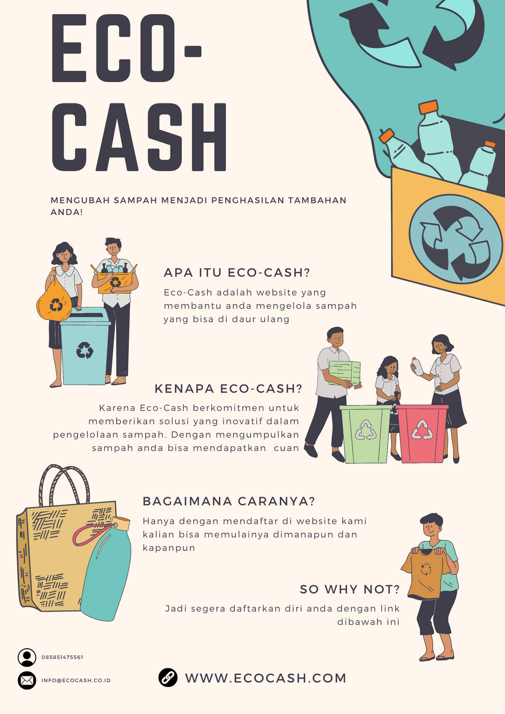







Slide 8
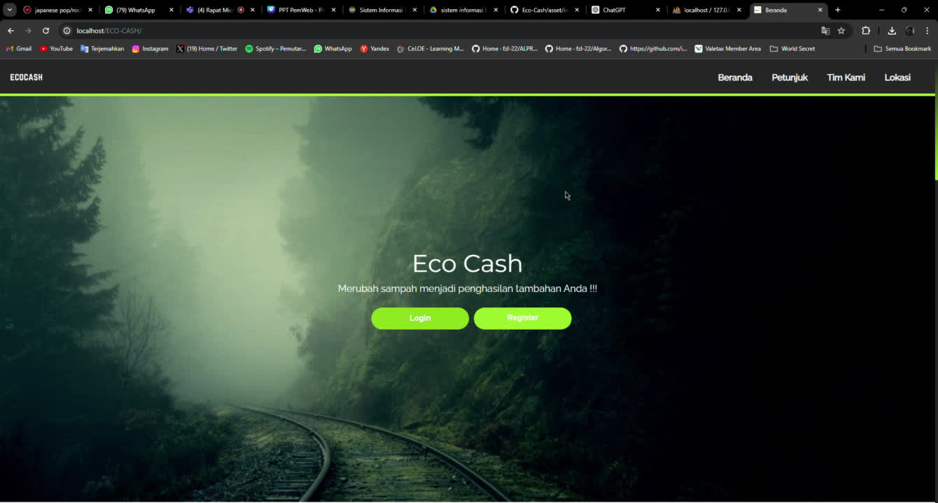

Slide 9

ADA PERTANYAAN?

